Slide 1
DFML Projektarbeit - Bildverarbeitung
Vorstellung der Ergebnisse

Slide 2
Bildverarbeitung – Klassifikation für Satellitenbilder
SpaceEye Dataset
1750 Satellitenaufnahmen Miami Küste
ca. 1400 x 1400 Auflösung
RGB + NIR Kanal
Metadata.csv
50:50 ships/non_ships
Vorverarbeitung:
Reflectance corrected
Color corrected
Aufgabe:
Training und Test eines binary image classifier
Vorgaben zu Evaluierung:
Accuracy
ROC curve
AUC
F1 score

Slide 3
Data Preprocessing
Anforderungen:
Dateiformat anpassen
Dataset Struktur erstellen
Split in Train und Test Daten
Cropping
Resizing
Normalization
Lösungsschritte
.tif → .png/.jpeg (einlesbar für TF)
Aus <n>Ordner → <n>.png Dateien
80 20 Train Test Split
Cropping übernommen
Resizing 224 x 224 (VGG-16)
Normalization mit open-cv

Slide 4

Implementierter Algorithmus
5-Fold-Cross-Validation
Splitten des Train Dataset in 5 Gruppen
Model Training mit 4
Model Validation mit 1
Wechsel der Gruppen in nächste Iteration
Stratified:
Label gleichverteilt in jeder Gruppe
Quelle: https://scikit-learn.org/stable/modules/cross_validation.html

Slide 5
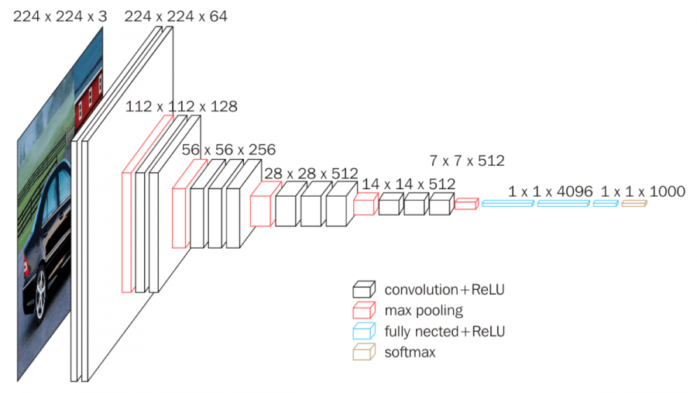
Implementierter Algorithmus (RGB only)
VGG-16 als pretrained model
weights von Imagenet, non trainable
Binary classifier als fully connected Teil
Flatten layer
2 Dense layer
Dropout
Quelle: https://neurohive.io/en/popular-networks/vgg16/

Slide 6
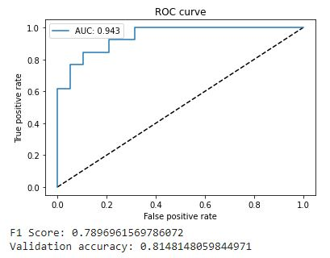
Implementierter Algorithmus (RGB only)
Hyperparameter
Epochs = 10
Batchsize = 64
Optimizer = adam
Sehr einflussreich
Vgl. mit RMSProp
Evaluation
Accuracy ~ 81%
F1 Score ~ 0.79
AUC ~ 0.943

Slide 7
Implementierter Algorithmus (RGBN) - Probleme
Data loading mit 4 Kanälen
→zuerst Versuch über .npy files
→kein Tensorflow Data Augmentation Unterstützung
→eigener Datasetgenerator notwendig
→.png format unterstützt rgba
→Nutzung des 4. Kanal für NIR
Pretrained Models unterstützen meist nur RGB Bilder
→Input 4 Kanäle
→split in RGB und NIR Teil
→jeweils eigenes VGG-16
→addiere output
→fully connected layer

Slide 8
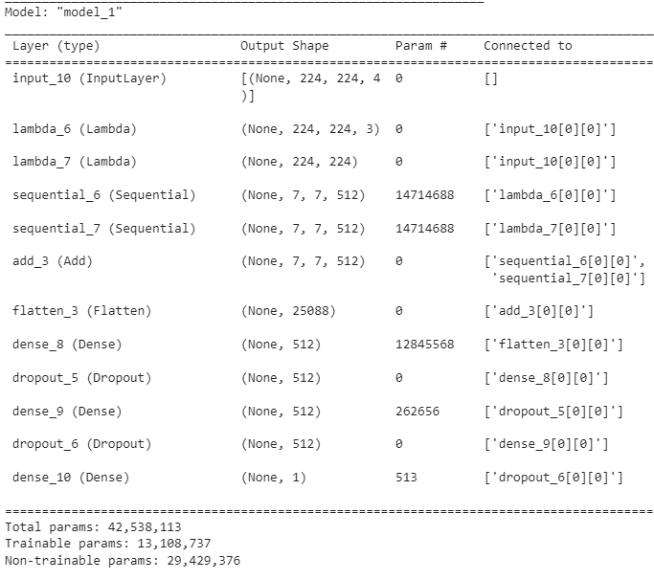
Implementierter Algorithmus (RGBN)
Input (224,224,4)
VGG-16 (224,224,3)
VGG-16 (224,224,3)
Add (7,7,512)
…
Sigmoid
(1)

Slide 9
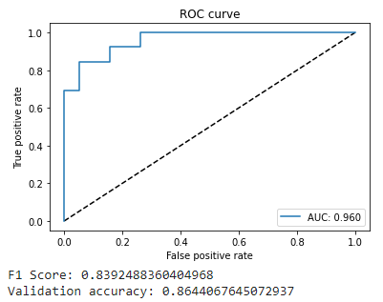
Implementierter Algorithmus (RGBN)
Evaluation
Accuracy ~ 86%
F1Score ~ 0.84
AUC ~ 0.96
Interpretation
NIR Kanal verbessert Ergebnis sehr
K-Fold-Cross-Validation verhindert Overfitting zuverlässig
AUC sehr hoch →SpaceEye
Teil der Ungenauigkeit auch in Daten → dennoch mehr Training sinnvoll

Slide 10

Fazit und Ausblick
Anfangsschwierigkeiten
Sehr viel Trainingszeit
Dennoch viel Spaß
Projektziel sehr spannend
Solider Ansatz für Training
Definitiv noch Potential
Datenvorverarbeitung
Eigenes Model
Bessere Hyperparameteranpassung
Verwendung der metadaten

